Slide 1





Slide 2
1. Tìm hiểu việc sử dụng điện, nước ở gia đình em
Chia sẻ thông tin về tiền điện, nước mà gia đình em đã chi trả trong tháng vừa qua
Liệt kê và phân loại các hoạt động và thiết bị cần sử dụng điện, nước trong gia đình.

Slide 3

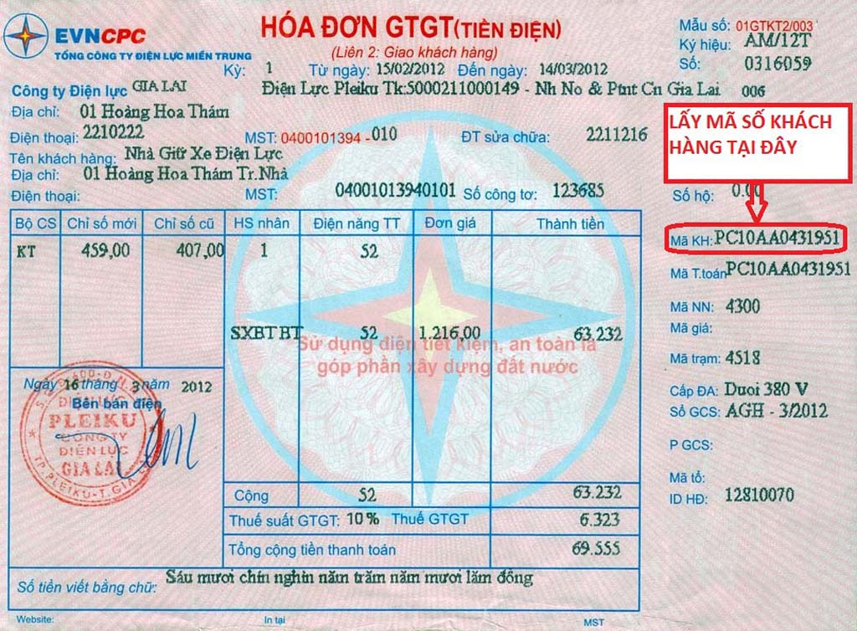
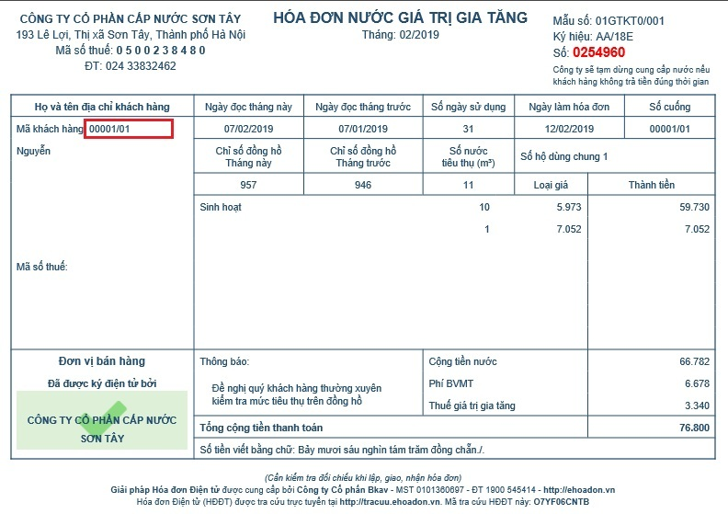
Chia sẻ thông tin về tiền điện, nước mà gia đình em đã chi trả trong tháng vừa qua

Slide 4
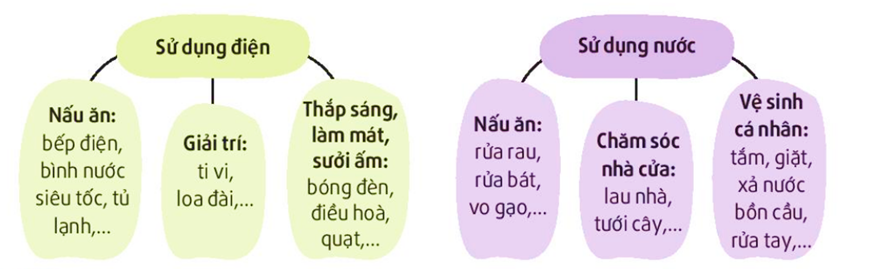
Liệt kê và phân loại các hoạt động và thiết bị cần sử dụng điện, nước trong gia đình.

Slide 5
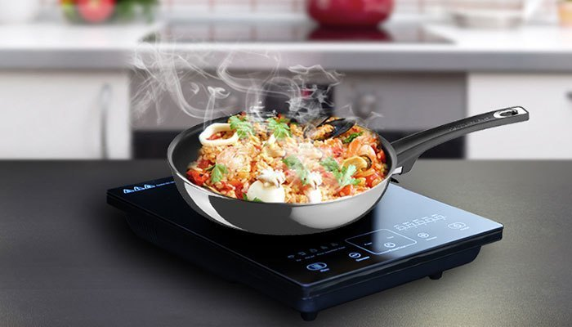
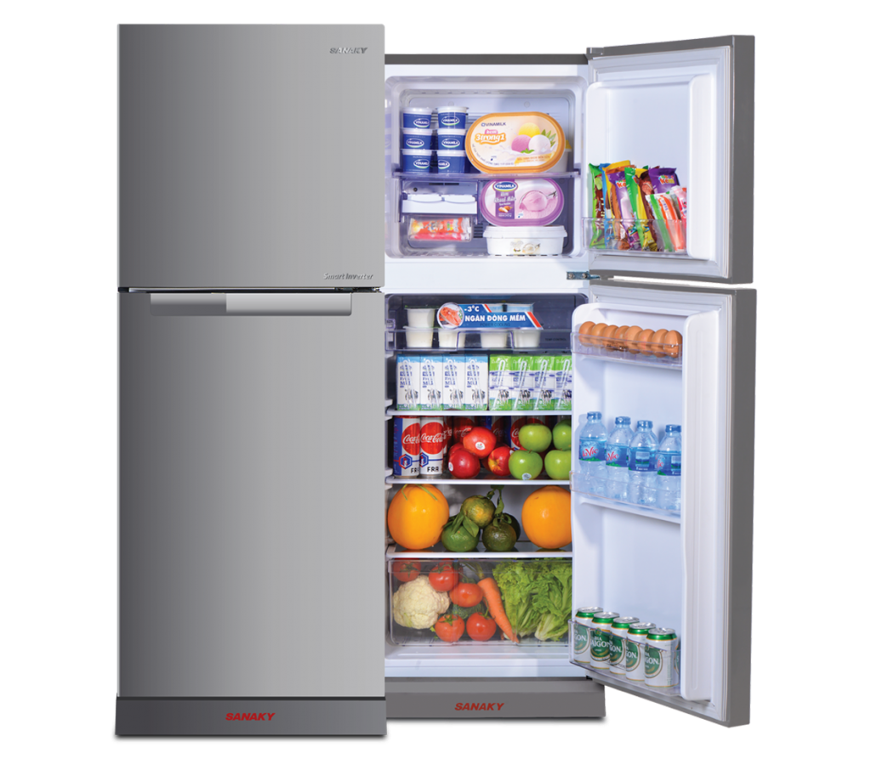
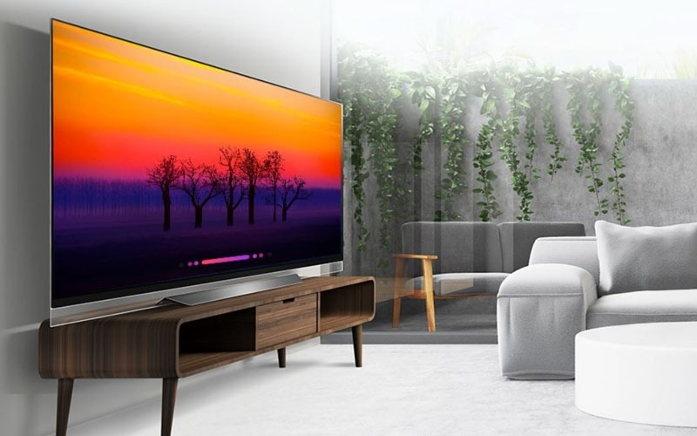
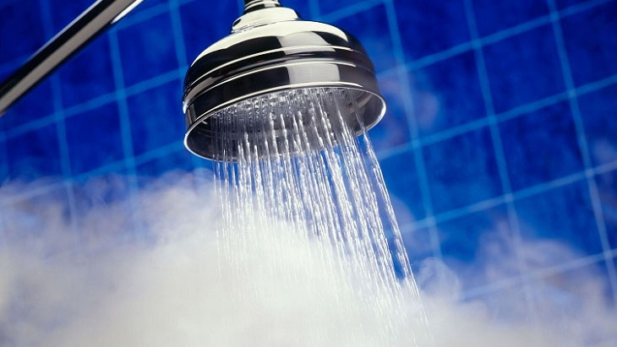

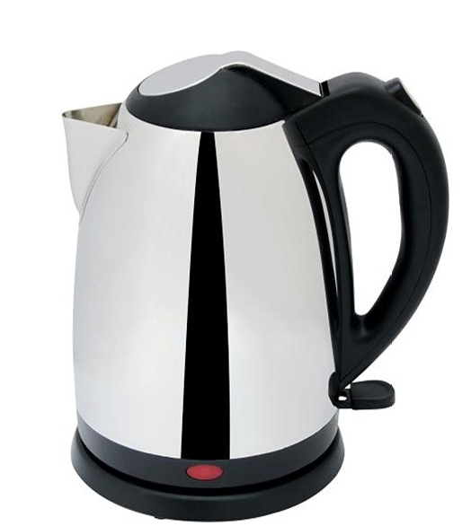
Các hoạt động và thiết bị cần sử dụng điện

Slide 6
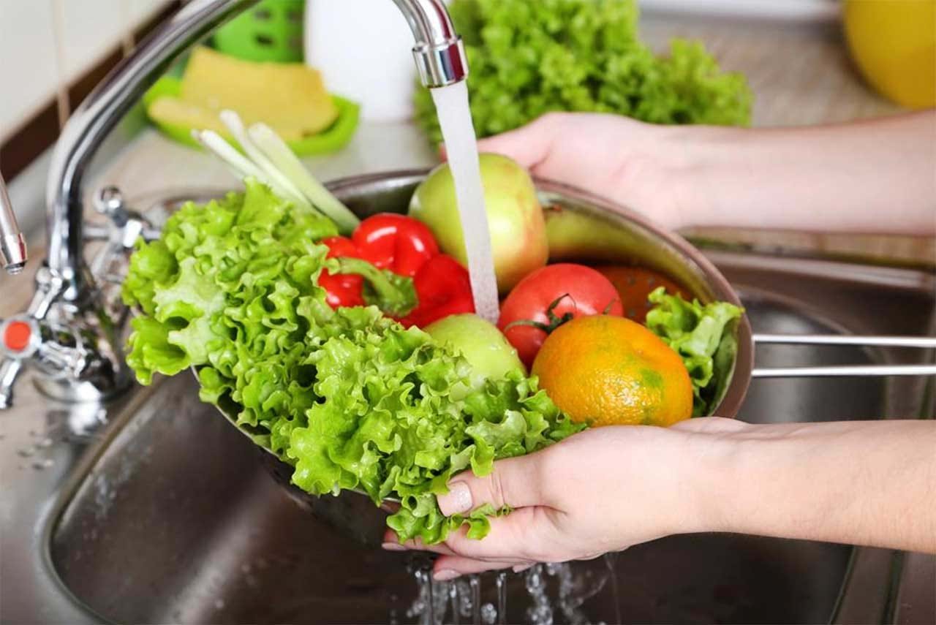

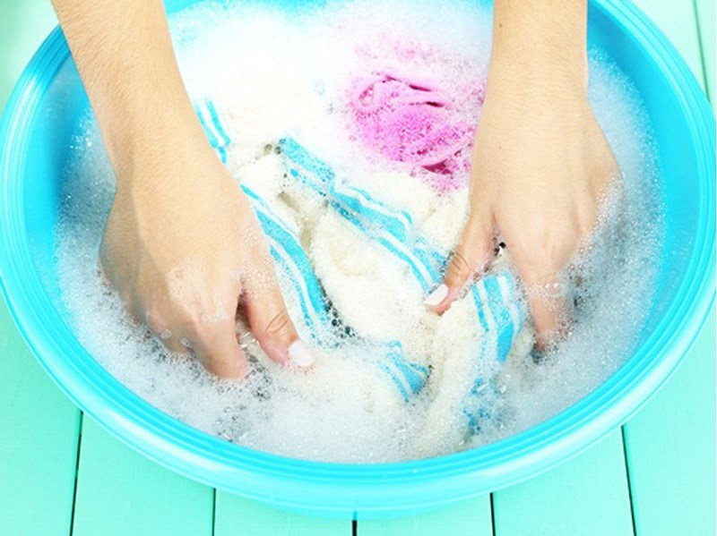
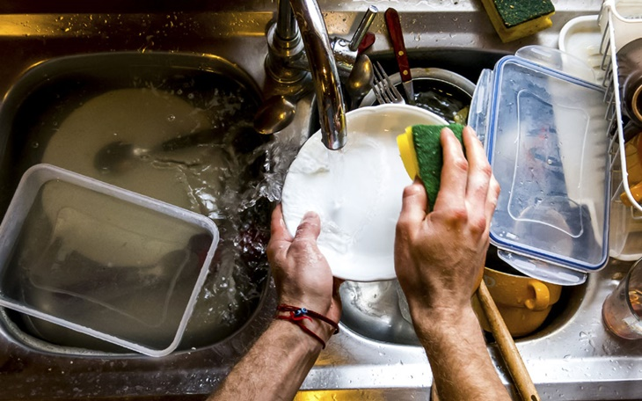
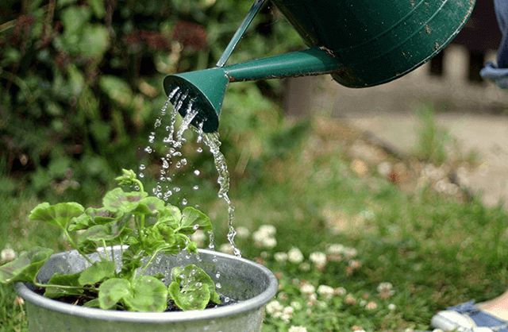
Các hoạt động và thiết bị cần sử dụng nước

Slide 7

Việc sử dụng điện, nước trong
gia đình nếu không để ý tiết kiệm sẽ làm tốn một khoản tiền lớn

Slide 8
2. Thảo luận về cách tiết kiệm điện, nước trong gia đình
Nêu lí do cần tiết kiệm điện, nước
Dự kiến những việc em sẽ làm để tiết kiệm điện, nước trong gia đình

Slide 9
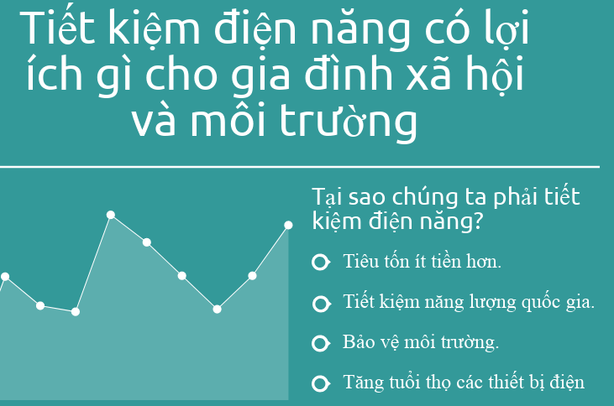
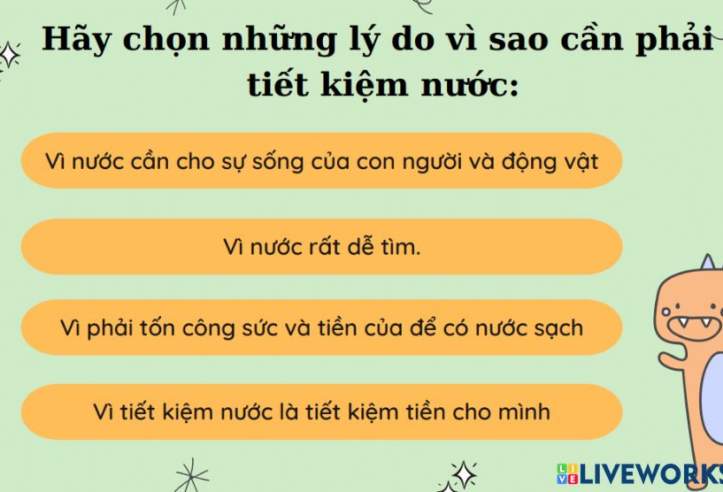
Nêu lí do cần tiết kiệm điện, nước
Vì nguồn nước sạch có hạn

Slide 10
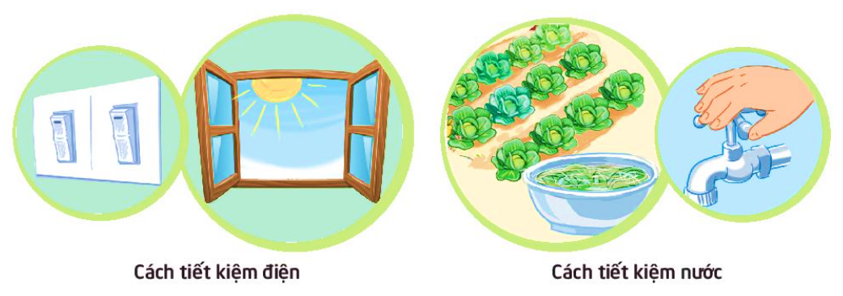
Dự kiến những việc em sẽ làm để tiết kiệm điện, nước trong gia đình

Slide 11
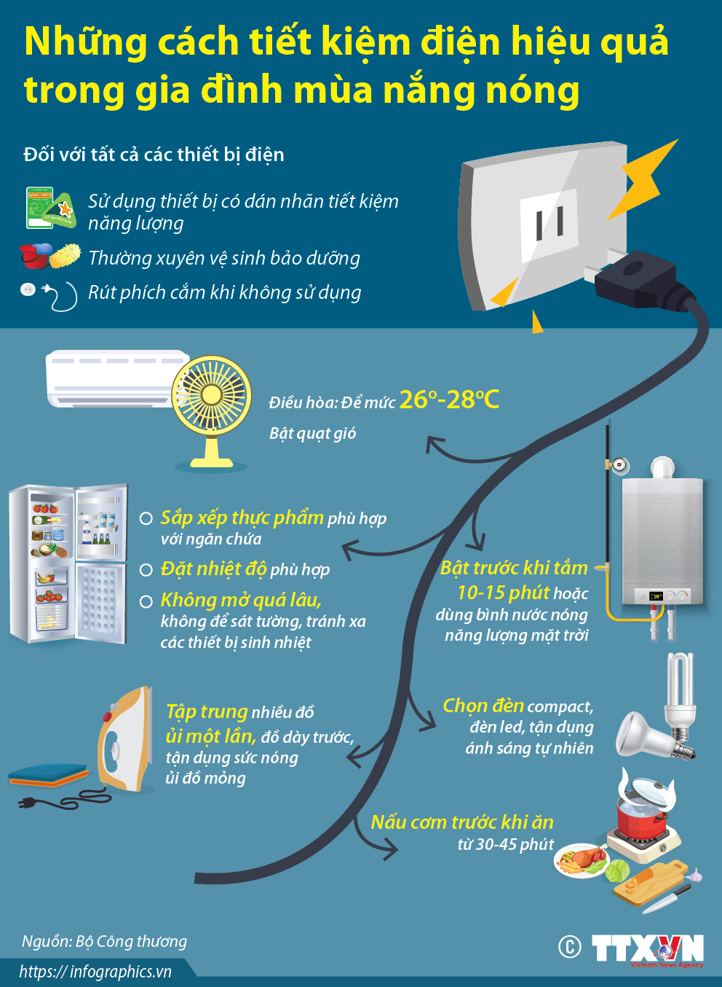
Tiết kiệm điện năng trong gia đình

Slide 12
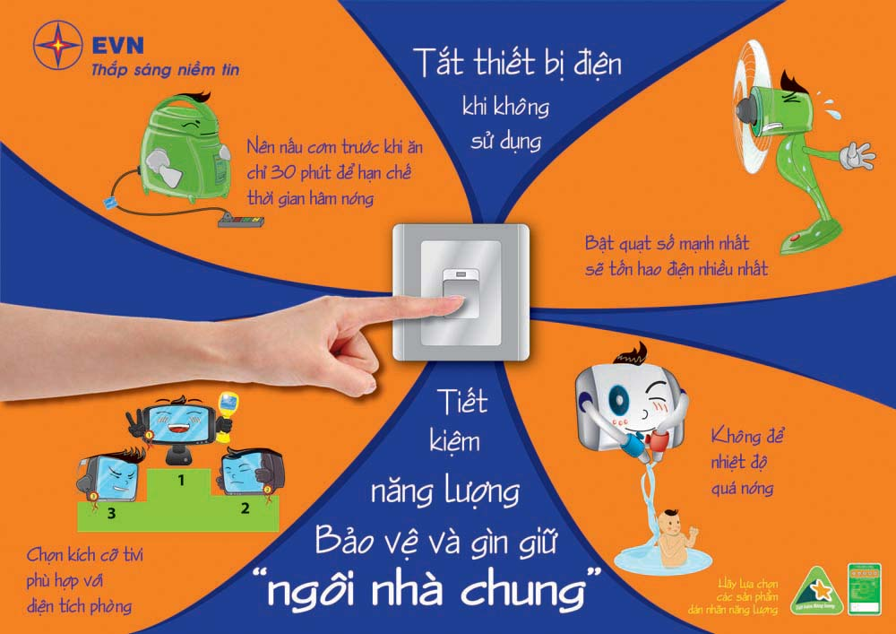
Tiết kiệm điện năng trong gia đình

Slide 13
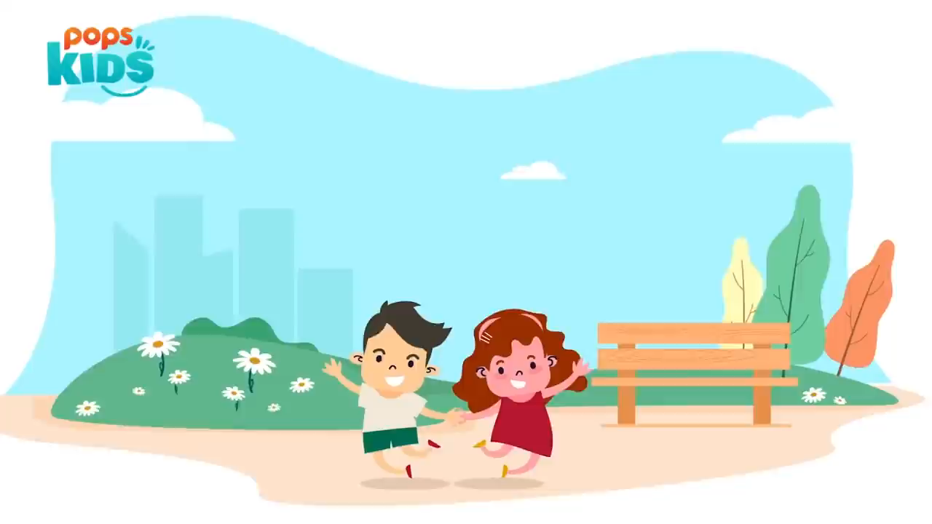
Tiết kiệm nước trong gia đình

Slide 14
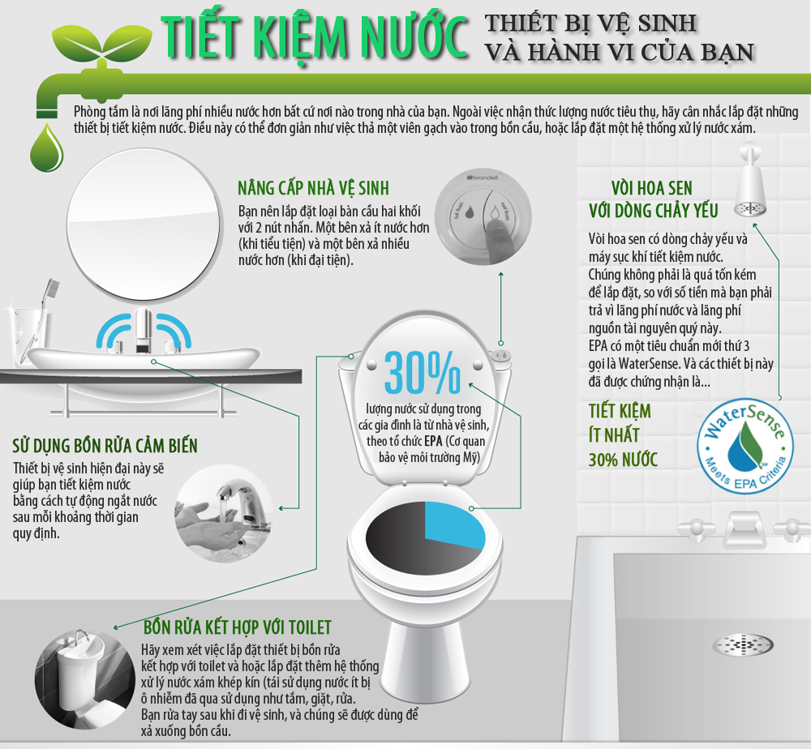
Tiết kiệm nước trong gia đình

Slide 15
Mỗi chúng ta đều có thể giúp tiết kiệm điện, nước trong gia đình bằng những hành động của mình

Slide 16



Slide 17
CAM KẾT HÀNH ĐỘNG
- Thực hiện những việc làm để tiết kiệm điện, nước.
- Tìm hiểu thêm cách sử dụng các thiết bị điện, nước sao cho tiết kiệm.

